Slide 1
大数据
庞人铭
Notes:
响应叶老师很久以前的号召，来给大家做一个关于大数据的汇报

Slide 2
什么是大数据
大数据的案例
大数据的处理框架
常用分析方法
大数据的应用
工业大数据
Notes:
今天所要讲的内容主要分为以下几个方面

Slide 3
What is Big Data?
Wiki: Big data is the term for a collection of data sets so large and complex that it becomes difficult to process using on-hand database management tools or traditional data processing applications.
IDC: Big data technologies describe a new generation of technologies and architectures, designed to economically extract value from very large volumes of a wide variety of data, by enabling high-velocity capture, discovery, and/or analysis.
Notes:
大数据（big data），是指无法在可承受的时间范围内用常规软件工具进行捕捉、管理和处理的数据集合。
IDC是国际数据公司的简称
第二个定义则强调了从大数据中挖掘价值的重要性

Slide 4







大数据的特点
大数据是指无法在一定时间内用传统数据库软件工具对其内容进行抓取、管理 和处理的数据集合
1. 规模性Volume
2.多样性 Variety
数据量巨大
结构化数据、半结构化数据和非结构化数据
如今的数据类型早已不是单一的文本形式，订单、日志、音频，能力提出了更高的要求
全球在2010 年正式进入ZB 时代，IDC预计 到2020 年，全球将总共拥有35ZB 的数据量
3. 价值性Value（Veracity）
4. 高速性Velocity
沙里淘金，价值密度低
以视频为例，一部一小时的视频，在连续不间断监 控过程中，可能有用的数据仅仅只有一两秒。如何通过强大的机器算法更迅速地完成数据的价值。“提纯”是目前大数据汹涌背景下亟待解决的难题
实时获取需要的信息
大数据区分于传统数据最显著的特征。如今已是ZB 时代，在如此海量的数据面前，处理数据的效率就 是企业的生命

Slide 5
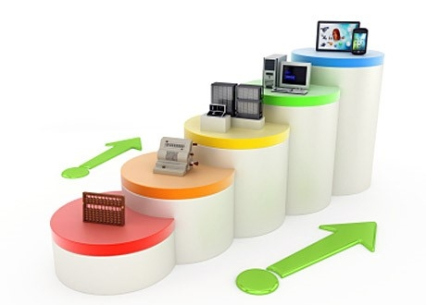
大是相对的
10MB的数据量并不大，但要在 1 毫秒之内对 10MB 数据完成复杂的数据挖掘分析，可能超越目前常用设备的数据处理能力
10MB在30年前也曾经是大数据
计算学科的永恒话题
给定有限的计算资源c，或成本
以及问题输入x
在一定时间t内
计算出结果f(x)
当输入数据x大到超出了一定的计算能力c或可容忍的时间t，即成为大数据问题
Notes:
当然，大数据的“大”的标准也不是一成不变的
主要问题在于数据在不断膨胀，计算机软硬件能否跟上储存和计算需求

Slide 6
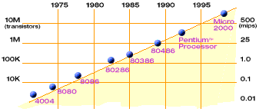
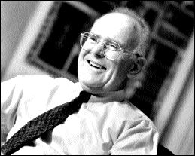
摩尔定律：能跟上大数据要求么？
Moore’s Law
Gordon Moore (Intel创始人) 在1965年的时候预测半导体芯片上的晶体管密集度每18个月就会翻一翻。
摘自Hennessy and Patterson,计算机体系结构：量化研究方法，第四版, （2006年9月版）
Notes:
为什么需要并行化呢？
这里不得不提一下众所周知的摩尔定律。
摩尔定律：当价格不变时，集成电路上可容纳的元器件的数目，约每隔18-24个月便会增加一倍，性能也将提升一倍。换言之，每一美元所能买到的电脑性能，将每隔18-24个月翻一倍以上。
数据是否也符合摩尔定律呢

Slide 7
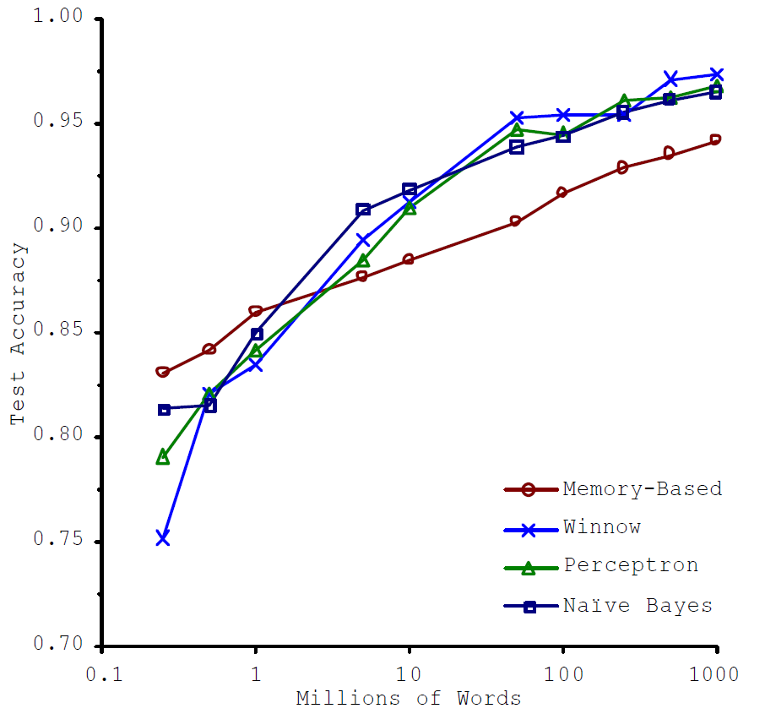
数据 VS 算法
Y=F(X)
grammar checker:
we may want to reconsider the trade-off between spending time and money on algorithm development versus spending it on corpus development.
Banko M, Brill E. Scaling to very very large corpora for natural language disambiguation[C]//Proceedings of the 39th Annual Meeting on Association for Computational Linguistics. Association for Computational Linguistics, 2001: 26-33.
Notes:
以前科学界一直在强调算法的重要性
后来发现，在不同的数据规模和维度下，算法的表现是不同的，数据本身对结果的影响甚至有可能比算法的改进对结果的影响要大得多

Slide 8
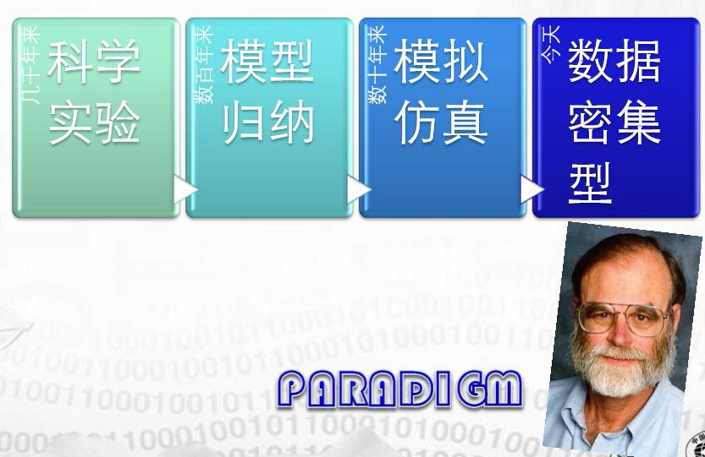
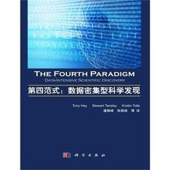
科学技术的第四范式
Notes:
有人就认为，数据密集型将是科技发展的第四范式

Slide 9
大数据深度加工
数据 Raw data
i.e., unprocessed data, refers to a collection of numbers, characters and is a relative term.
信息 Information
is that which informs, i.e. that from which data can be derived.
知识 Knowledge
can refer to a theoretical or practical understanding of a subject.
智慧 Insight
is the understanding of a specific cause and effect in a specific context.
Notes:
有人把大数据的加工过程分为以下四个状态

Slide 10
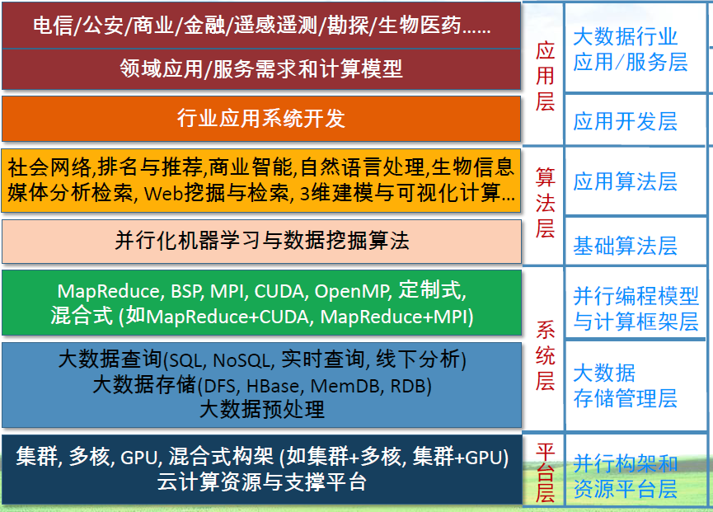
大数据的研究层及主要研究内容
Data source：2012 Hadoop Conference

Slide 11
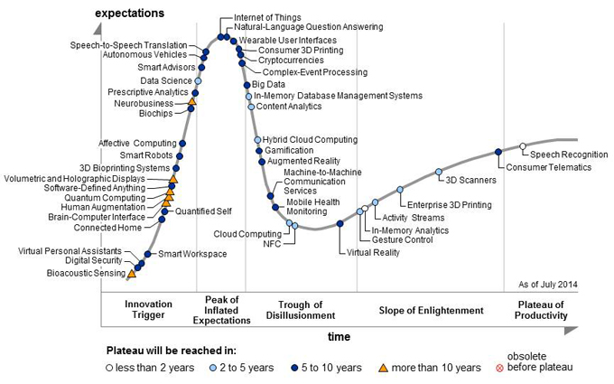
Gartner新技术炒作曲线
Source: Gartner (August 2014)
Notes:
大数据不是万能的
也不是啥都能叫大数据

Slide 12
什么是大数据
大数据的案例
大数据的处理框架
常用分析方法
大数据的应用
工业大数据

Slide 13
大数据的案例
塔吉特百货孕妇营销分析，2002年
谷歌预测流感，2009年
奥巴马大选连任成功，2012年
微软大数据成功预测奥斯卡21项大奖，2013年

Slide 14
塔吉特百货孕妇营销分析
美国第三大零售商塔吉特，通过分析所有女性客户购买记录，可以“猜出”哪些是孕妇。
挖掘出25项与怀孕高度相关的商品，制作“怀孕预测”指数。推算出预产期后，就能抢先一步，将孕妇装、婴儿床等折扣券寄给客户。
塔吉特还创建了一套购买女性行为在怀孕期间产生变化的模型，不仅如此，如果用户从他们的店铺中购买了婴儿用品，他们在接下来的几年中会根据婴儿的生长周期给这些客户推送相关产品，使这些客户形成长期的忠诚度。

Slide 15
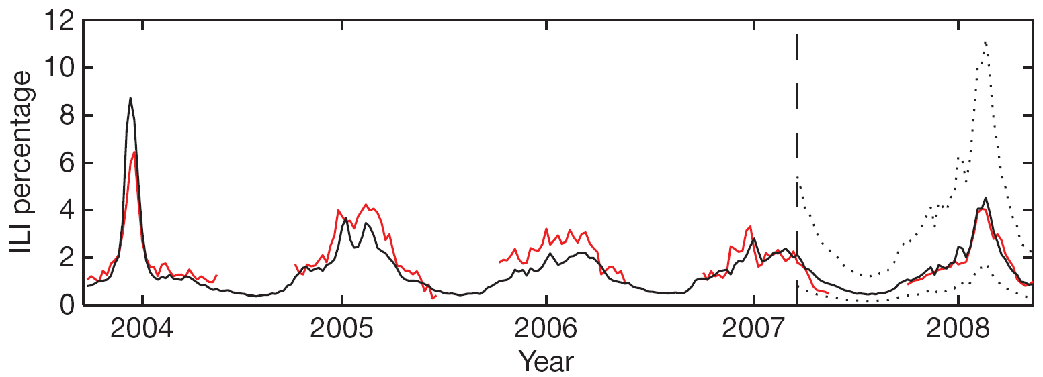
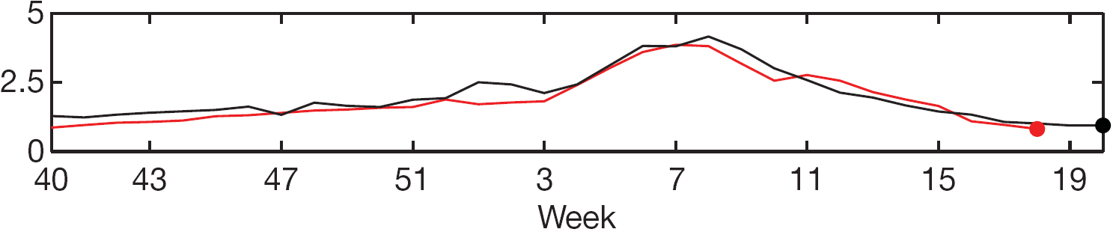
Google基于搜索数据预测流感
黑线 – 基于大数据预测流感传播
红线 – 实际流感传播
2009年，Google通过分析5000万条美国人最频繁检索的词汇，将之和美国疾病中心在2003年到2008年间季节性流感传播时期的数据进行比较，并建立一个特定的数学模型。最终google成功预测了2009冬季流感的传播甚至可以具体到特定的地区和州。
2008年5月流感爆发前几周传播情况
Notes:
2009年，Google通过分析5000万条美国人最频繁检索的词汇，将之和美国疾病中心在2003年到2008年间季节性流感传播时期的数据进行比较，并建立一个特定的数学模型。最终google成功预测了2009冬季流感的传播甚至可以具体到特定的地区和州。

Slide 16
奥巴马大选连任成功
目标
– 根据新闻、博客、微博等多通道的社会媒体数据，分析态势和预测结果
关键技术
– 多通道数据的实时感知与获取
– 实体抽取与内容分析
– 关系挖掘与群体识别
– 群体情绪与情感分析

Slide 17
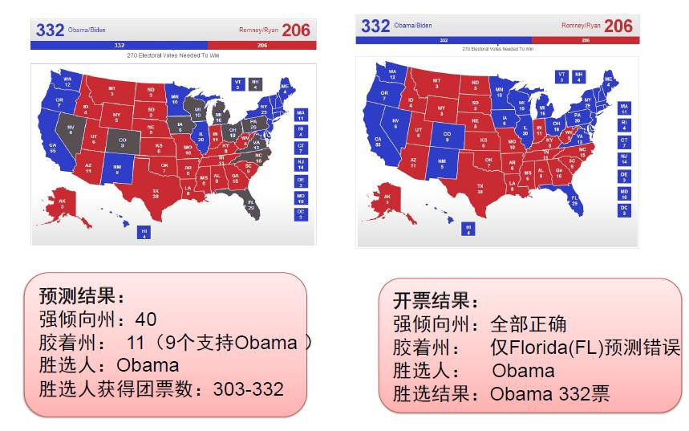
美国大选预测结果
Notes:
2012年11月奥巴马大选连任成功的胜利果实也被归功于大数据，因为他的竞选团队进行了大规模与深入的数据挖掘。时代杂志更是断言，依靠直觉与经验进行决策的优势急剧下降，在政治领域，大数据的时代已经到来；各色媒体、论坛、专家铺天盖地的宣传让人们对大数据时代的来临兴奋不已，无数公司和创业者都纷纷跳进了这个狂欢队伍。

Slide 18
微软大数据成功预测奥斯卡21项大奖
2013年，微软纽约研究院的经济学家大卫•罗斯柴尔德（David Rothschild）利用大数据成功预测24个奥斯卡奖项中的19个，成为人们津津乐道的话题。第二年罗斯柴尔德再接再厉，成功预测第86届奥斯卡金像奖颁奖典礼24个奖项中的21个，继续向人们展示现代科技的神奇魔力。
罗斯柴尔德通过收集投票数据、预测市场数据、基础数据和用户生成数据，如赌博市场、好莱坞证券交易所等大量公开数据建立预测模型。
他们和Office部门合作开发了Excel App 『Oscars Ballot Predictor』，帮助实现动态数据的挖掘。
Notes:
2013年，微软纽约研究院的经济学家大卫•罗斯柴尔德（David Rothschild）利用大数据成功预测24个奥斯卡奖项中的19个，成为人们津津乐道的话题。第二年罗斯柴尔德再接再厉，成功预测第86届奥斯卡金像奖颁奖典礼24个奖项中的21个，继续向人们展示现代科技的神奇魔力。

Slide 19
什么是大数据
大数据的案例
大数据的处理框架
常用分析方法
大数据的应用
工业大数据

Slide 20
Divide and Conquer
“Work”
w₁ |  | w₂ |  | w₃
“worker” |  | “worker” |  | “worker”
r₁ |  | r₂ |  | r₃
“Result”

Slide 21
Parallelization Challenges
How do we assign work units to workers?
What if we have more work units than workers?
What if workers need to share partial results?
How do we aggregate partial results?
How do we know all the workers have finished?
Parallelization problems arise from:
Communication between workers (e.g., to
exchange state)
Access to shared resources (e.g., data)

Slide 22
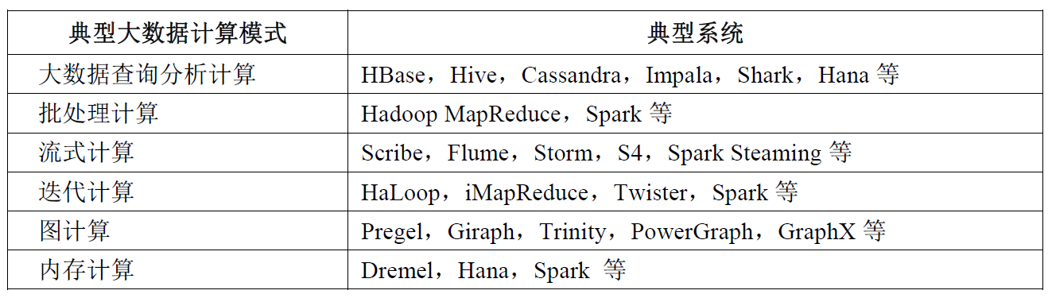

Slide 23
什么是大数据
大数据的案例
大数据的处理框架
常用分析方法
大数据的应用
工业大数据

Slide 24
常用分析方法
协同过滤（推荐）
主题模型（文本分析）
深度学习（图像、语音）
传统机器学习方法并行化：逻辑回归、贝叶斯网络、svm、GBDT、随机森林、knn

Slide 25
什么是大数据
大数据的案例
大数据的处理框架
常用分析方法
大数据的应用
工业大数据

Slide 26
大数据的应用
社交媒体
电子商务
金融
健康医疗
电力
交通
电子政务

Slide 27
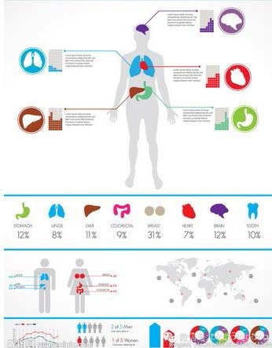
大数据在健康医疗方面的应用场景
 临床操作
 1.比较效果研究
 2.临床决策支持系统
 3.医疗数据透明度
 4.远程病人监控
 5.对病人档案的先进分析
 付款/定价
 1.自动化系统
 2.基于卫生经济学和疗效研究的定价计划
 研发
 1.预测建模
 2.提高临床试验设计的统计工具和算法
 3.临床实验数据的分析
 4.个性化治疗
 5.疾病模式的分析
 新的商业模式
 1.汇总患者的临床记录和医疗保险数据集
 2.网络平台和社区
 公众健康

Slide 28
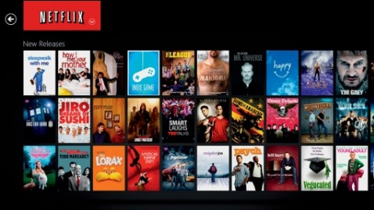

案例：Netflix大数据经典--纸牌屋
 作为世界上最大的在线影片租恁服务商，Netflix 在美国有 2700 万订阅用户，在全世界则有 3300 万。
 每天用户在 Netflix 上产生 3000 万多个行为，比如你暂停、回放 或者快进时都会产生一个行为， Netflix 的订阅用户每天还会给出 400 万个评分，还会有 300 万次搜索请求，询问剧集播放时间和设备。
 大数据分析表明用户很喜欢 Fincher（社交网络、七宗罪的导演），Spacey 主演的片子表现都不错，还知道英剧版的《纸牌屋》很受欢迎，三者的交集表明，该剧一定会火。
 Netflix有一套独特的计算方法， 用户的行为、喜好，最终都演变成数据，成为它决策的依据。

Slide 29
大数据的必要性
大数据已经证明了效果提升
图像， 语音领域， 公开竞赛
广告点击
自然语言理解（小范围）
解决真实场景问题需要大数据
行为预估
获取，分析，预测
人机交互
识别，理解，反馈
智能控制

Slide 30
什么是大数据
大数据的案例
大数据的处理框架
常用分析方法
大数据的应用
工业大数据

Slide 31
大数据不仅来源于谷歌、百度等厂商，工业领域也在源源不断地产生数据，其规模可能比网络服务厂商还大。飞机汽轮机压缩器叶片的监控数据为588GB/天，是世界最大的微博公司（Twitter）每天产生数据（80GB）的7倍。制造业是数据分析的广阔天地，应充分挖掘工业领域大数据的价值。
“数据量大”是存储、分析大数据的一个难关，但不是最大的挑战。比数据量大更难应对的是数据的多样性、实时性和不确定性。而判断一个数据集是否有价值也是很困难的事，也许今天认为没有价值的数据将来会找到很大的价值。因此，我们应关注的并不是PB级或EB级的数据，而是从巨量模态多样、真伪难辨的数据中及时获得价值的“能力”。

